Slide 1
VØ 2a torsdag den 18. april 2024
Tid | Indhold
09.20 – 09.25 | Registrering af fravær + præsentation af dagens program
09.25 – 09.40 | Kort samtale om kapitel 26.4 Valg af leverandører
09.40 – 10.20 | I læser selv kapitel 26.5 og 26.6 Og løser opgave 26.9 og 26.10
10.20 – 10.30 | Pause
10.30 – 10.35 | Registrering af fravær
10.35 – 10.55 | Samtale om kapitel 26.5 og 26.6 Gennemgang af opgave 26.9 og 26.10
10.55 – 11.30 | Læs kapitel 26.7 og 26.7.1 – og løs opgave 26.13

Slide 2
26.4 Valg af leverandører
Hvad er det, der er vigtigt, når en virksomhed vælger sine leverandører?
Hvordan finder en virksomhed frem til de rigtige leverandører? Hvad er det, man skal undersøge – og hvordan?
CSR – hvordan har det betydning ved valg af leverandører?

Slide 3
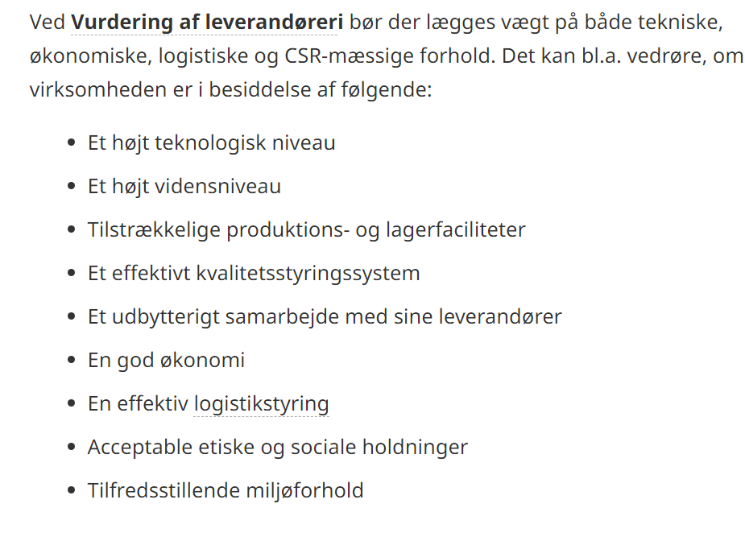

Slide 4
Arbejd selv
Læs kapitel:
26.5 Inventarmotiver
26.6 Lagermodel
Løs opgave 26.9 og 26.10

Slide 5
26.5 Lagermotiver
Hvad er definitionen på, hvad lagermotiver er?
Hvilke konkrete motiver kan en virksomhed have for at have et stort varelager?
Hvad betyder det for leveringsservicen, når en virksomhed øger sit varelager?
Og hvad betyder det for leveringsservicen, når en virksomhed mindsker sit varelager?
Hvad betyder det for logistikomkostningerne, når en virksomhed øger sit varelager?
Hvad betyder det for logistikomkostningerne, når en virksomhed mindsker sit varelager?

Slide 6
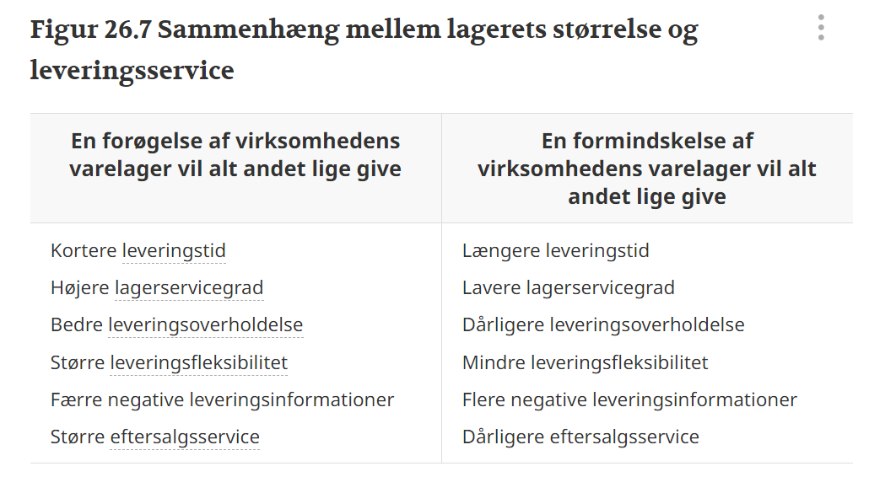

Slide 7
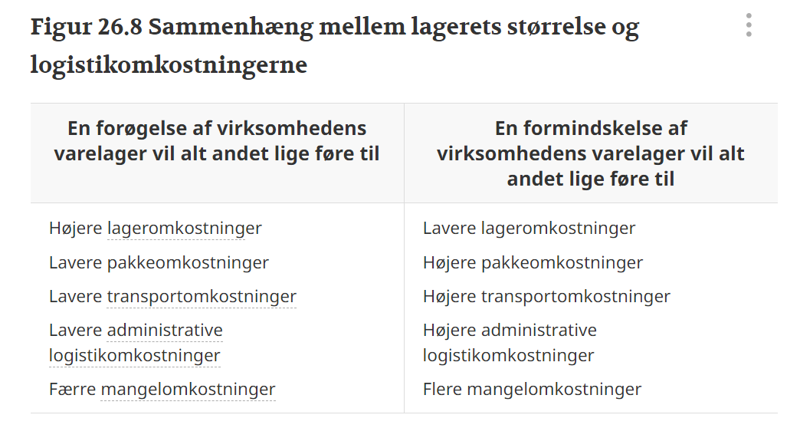

Slide 8
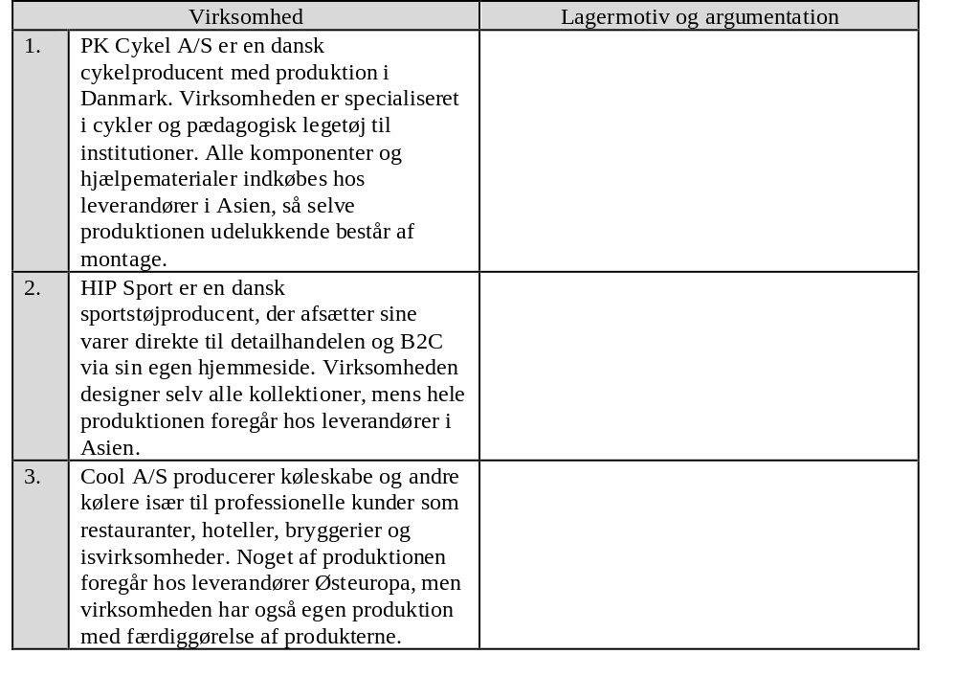
Opgave 26.9

Slide 9
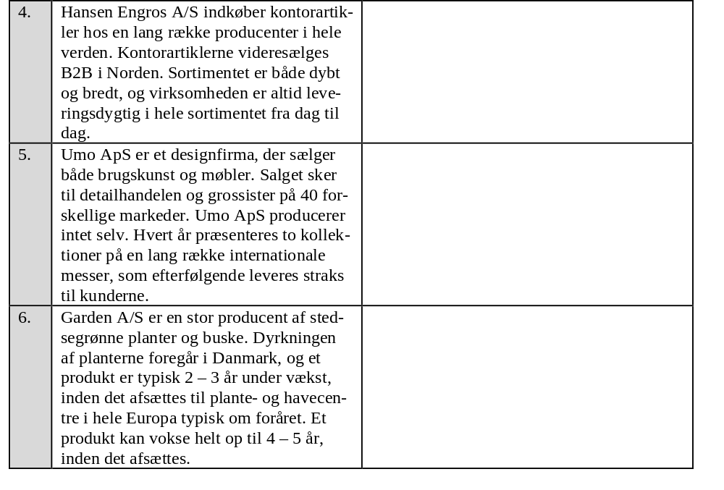

Slide 10
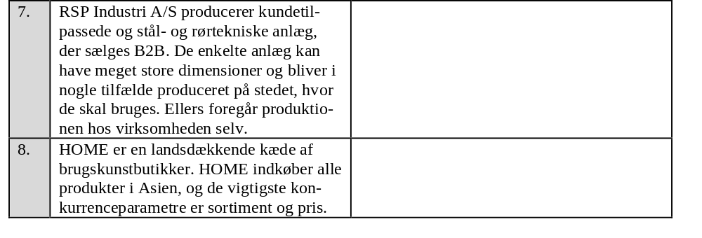

Slide 11
26.6 Lagermodel
Hvad er en lagermodel?
Hvordan finder man det gennemsnitlige varelager?
Hvad er et sikkerhedslager?

Slide 12
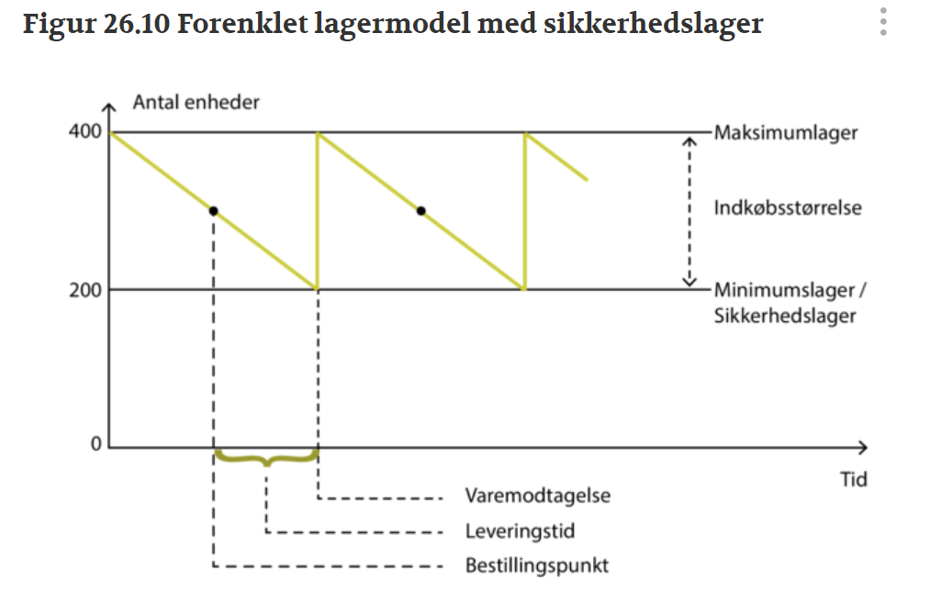

Slide 13
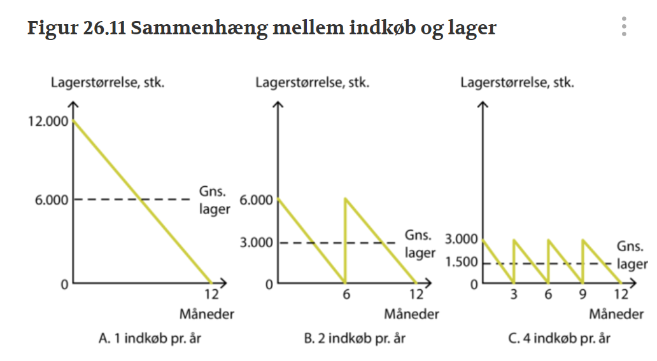

Slide 14
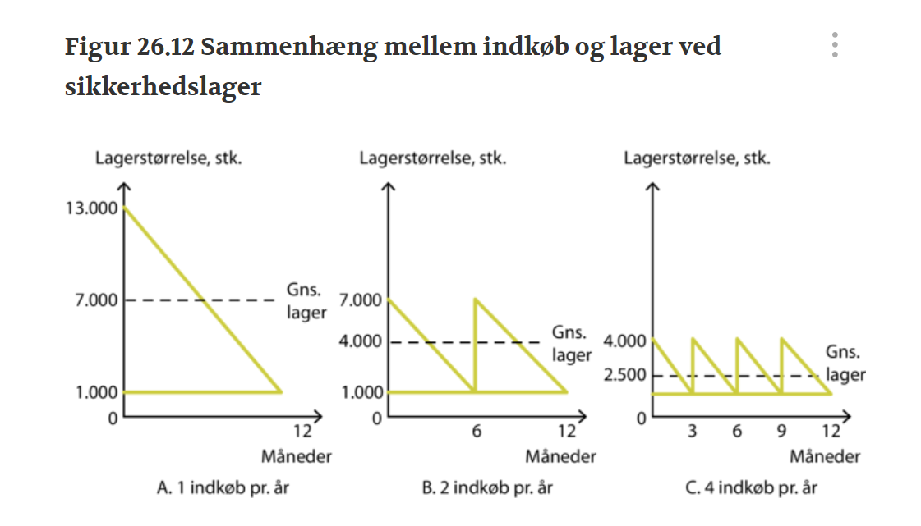

Slide 15
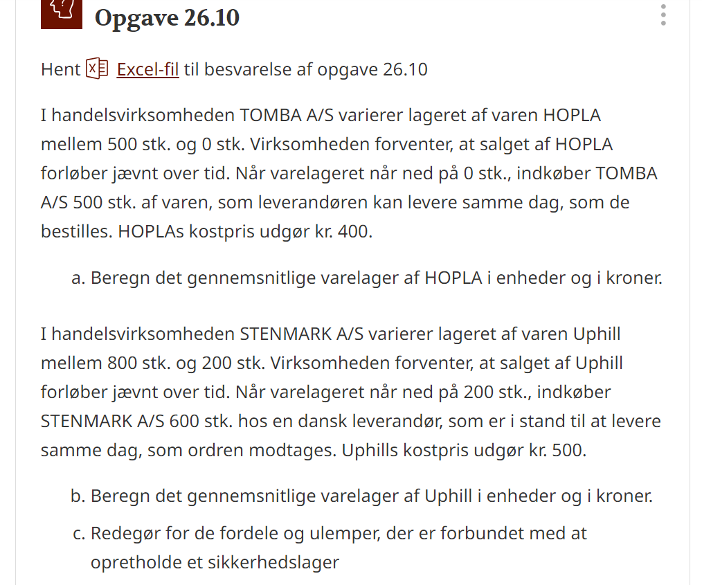

Slide 16
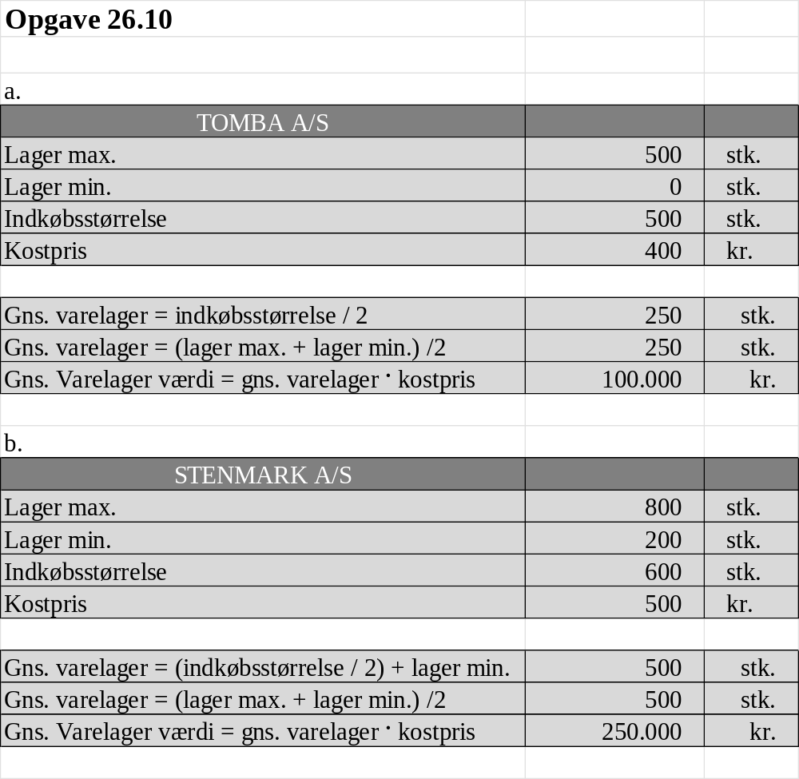

Slide 17
Arbejd selv
Læs kapitel 26.7
Og underkapitlet 26.7.1
Løs herefter opgave 26.13
Vi taler om 26.7 og ser på resultatet af opgaven i morgen.

